Slide 1
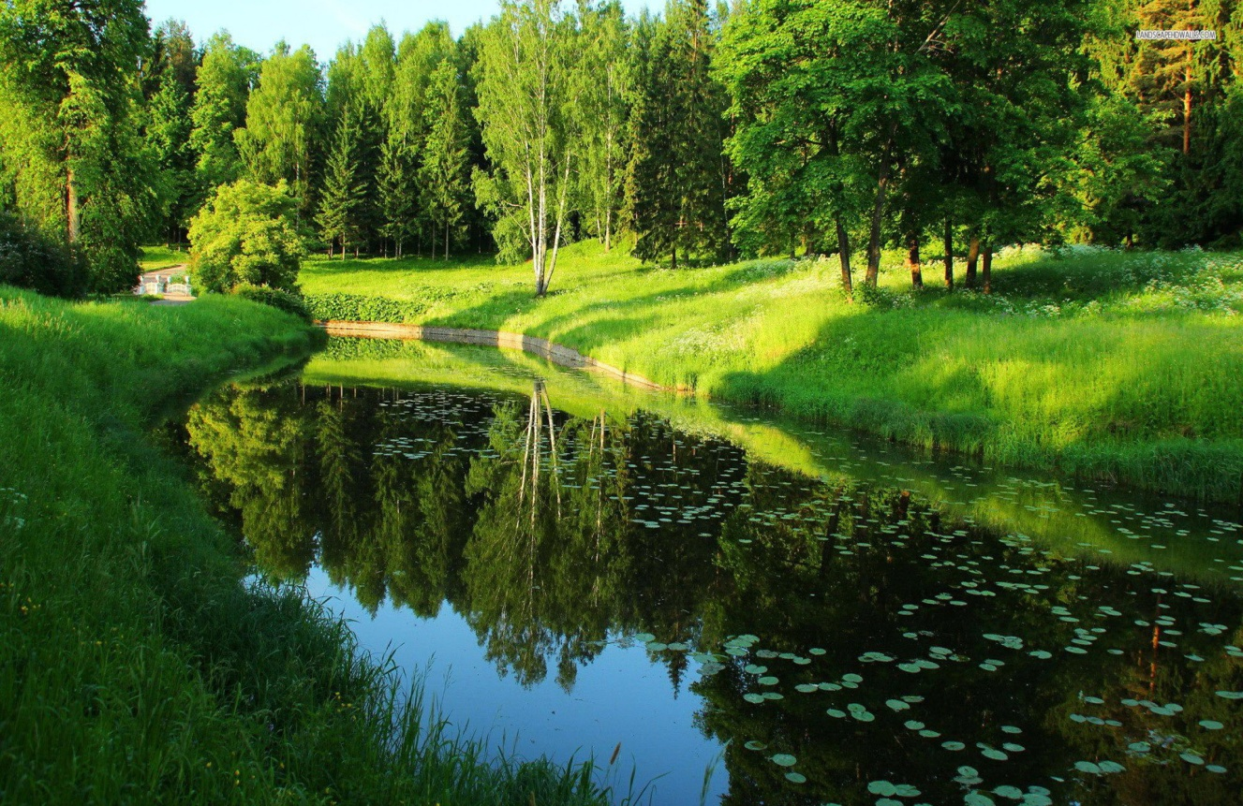
РАЗНООБРАЗИЕ ПРИРОДНЫХ КОМПЛЕКСОВ РОССИИ
География
8 класс

Slide 2
Значение живых существ
Для людей:
Для природы:
Микроорганизмы разлагают органические вещества;
Растения выделяют кислород;
Растения увлажняют климат;
Деревья защищают почву от эрозии;
Организмы, отмирая, образуют горные породы;
Влияют на плодородие почвы.
Пища (80%культурных растений – пища для людей);
Деревья – сырье и стройматериал;
Луга – это пастбища и сенокосы;
Лекарственные растения;
Охотничий и рыбный промысел.

Slide 3
ПТК (природно-территориальный комплекс) – взаимосвязанное и взаимообусловленное сочетание компонентов природы на определенной территории.

Slide 4
Климат
Рельеф
Почвы
Компоненты
ПТК суши
Животные
Внутрен-ние воды
Растения

Slide 5
3. По происхождению:
* Естественные – созданные природой (озеро, луг, лес);
* Антропогенные – созданные человеком или сильно им измененные (карьер, город, огород, сад).

Slide 6
2. По принадлежности к ГО:
* Атмосфера (тропосфера);
* Биосфера (луг, лес,
заповедник);
* Гидросфера (озеро, река,
океан, лужа)
* Литосфера (овраг, равнина,
гора, плоскогорье).

Slide 7
ВИДЫ ПТК:
1. По занимаемой территории:
* Локальные (луг, болото, лужа);
* Зональные (природные зоны);
* Глобальные
Суша:
1.Горы
2.Равнины
Океаны

Slide 8
Природная зональность –
закономерная смена природных зон на Земле от экватора к полюсам.

Slide 9
ПЗ (природная зона) –
взаимосвязанное и взаимообусловленное сочетание компонентов природы на определенной территории.

Slide 10
ОСОБЕННОСТИ ПЗ:
Не имеет четких границ.
Характерный внешний вид.
Единство компонентов природы

Slide 11
Подстилающая
поверхность
Компоненты ПТК
моря
Животный
мир
Воды
Растительный
мир

Slide 12
План характеристики ПТК моря:
Название моря.
К бассейну какого океана относится.
Площадь по сравнению с другими морями.
Температура воды.
Наибольшая и средняя глубина моря, ее влияние на температуру воды.
Соленость моря.
Реки, впадающие в море.
Биологические ресурсы моря.
Использование моря человеком.
Экологические проблемы моря и пути их решения (ваше мнение по данному вопросу).

Slide 13
П. 31, характеристика моря письменно.
Презентации: 1. Моря С.Л.Океана.
2. Моря Атлантического океана.
3. Моря Тихого океана.

